Slide 1
Презентация на конкурс «Лучший учитель года по родному языку».

Slide 2
Добро пожаловать в мир знаний!

Slide 3
МКОУ «Мекегинский лицей им. Г.Гамидова»

Slide 4
Арсланбекова РайхIянат ХIясбулаевна- «МикIхIила лицейла» дарган мезла ва литературала учительница.

Slide 5
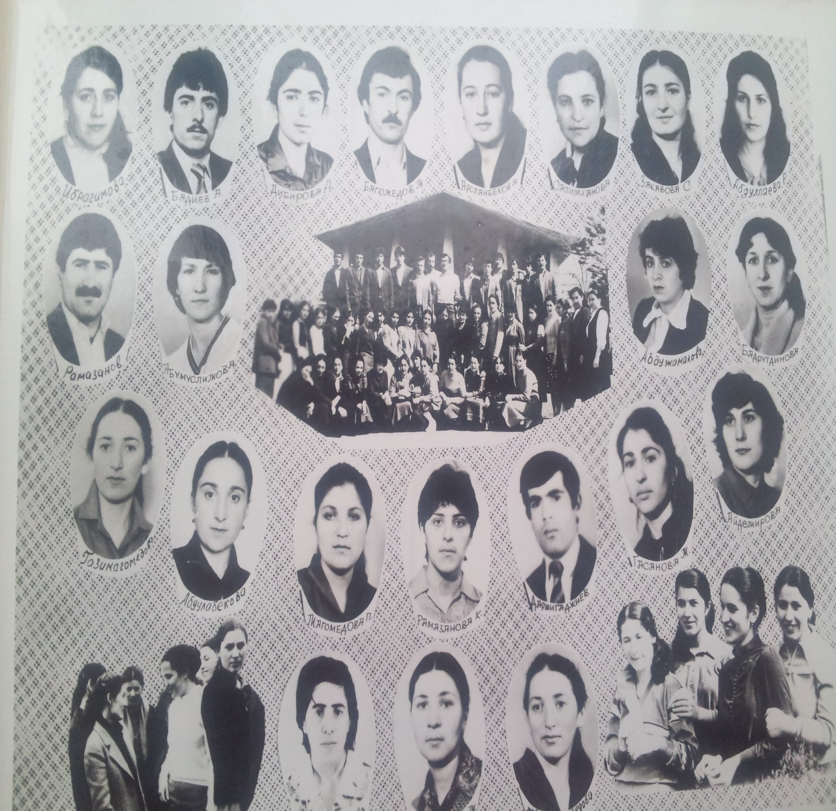
Университетлизир белчIудила дусми.

Slide 6
1984 дус. Дила цаибси класс.

Slide 7
2006 дус. Дила ученикуни.

Slide 8
Дила гIелабси выпуск.

Slide 9
Школала учительтала коллектив.

Slide 10
Мои достижения

Slide 11
Мои достижения

Slide 12
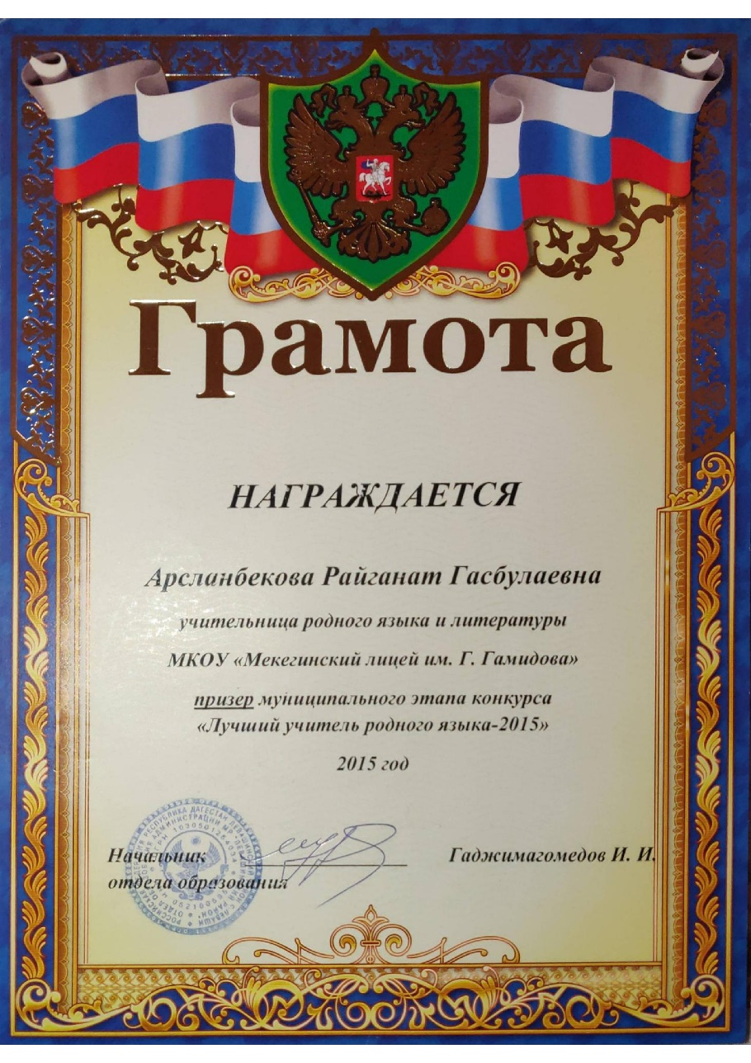
Мои достижения

Slide 13
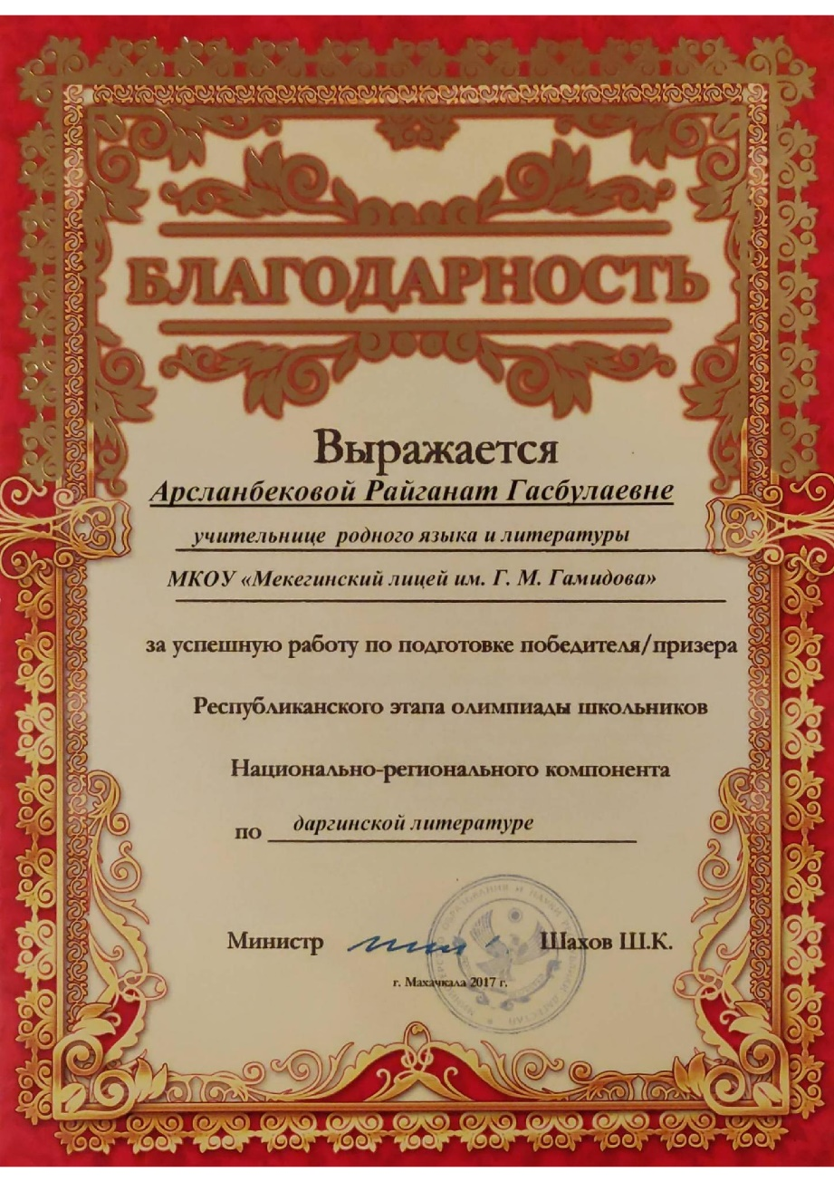
Мои достижения

Slide 14
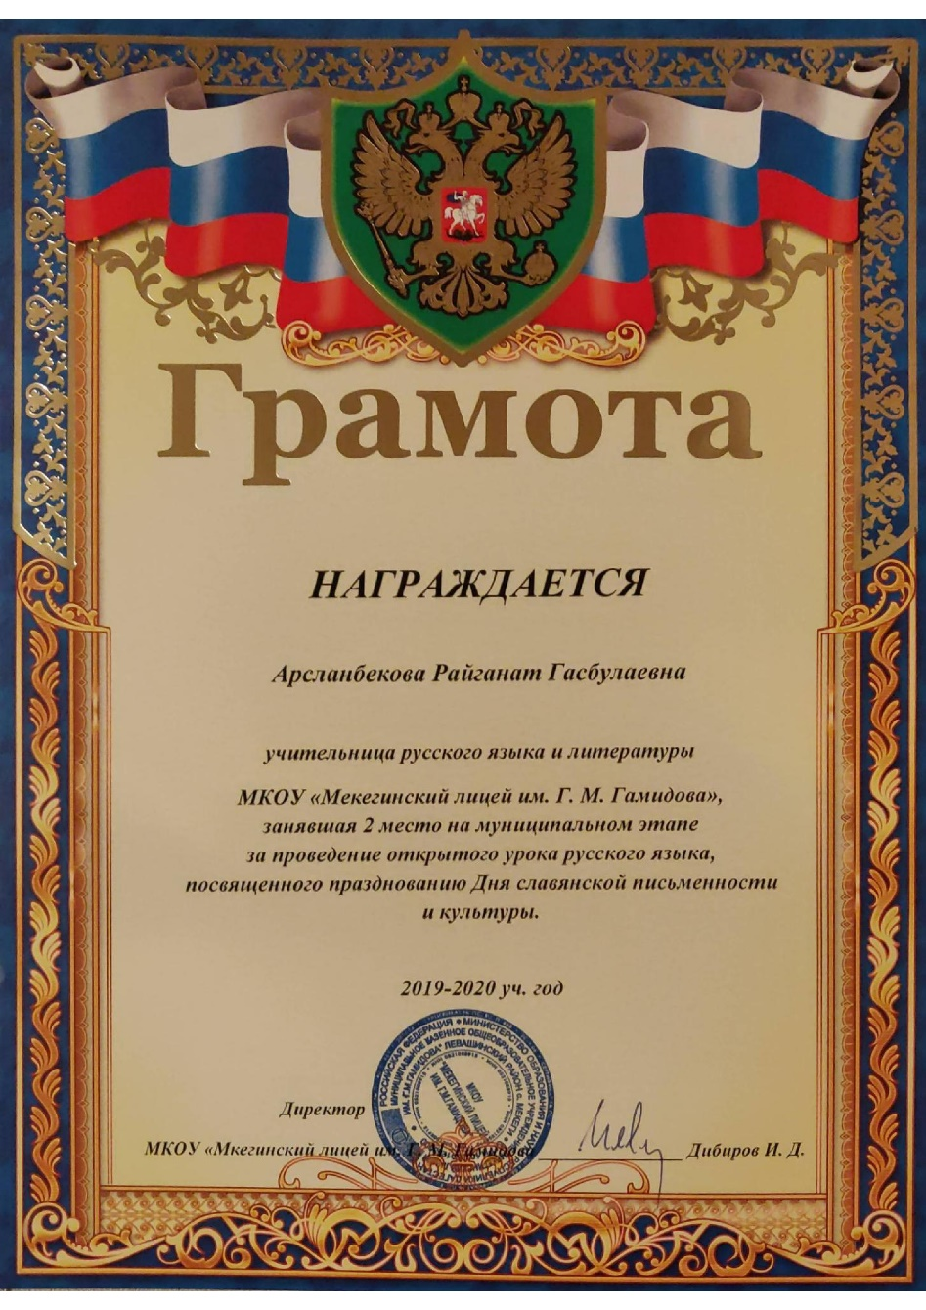
Мои достижения

Slide 15
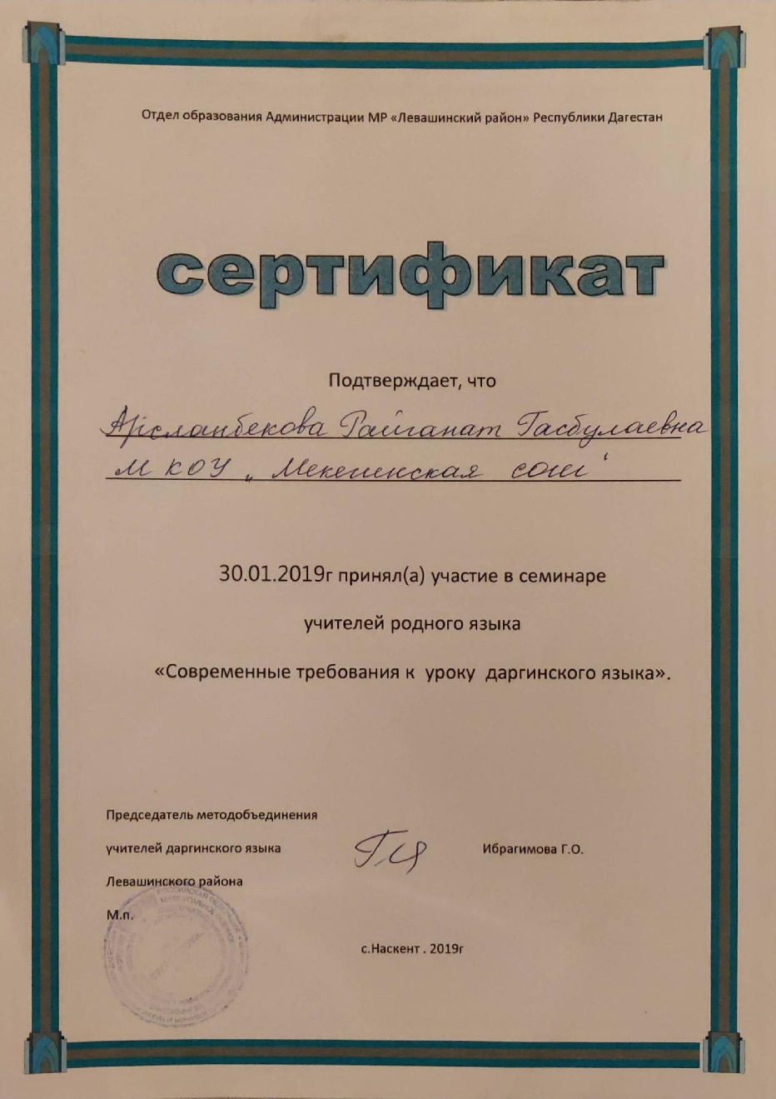
Мои достижения

Slide 16
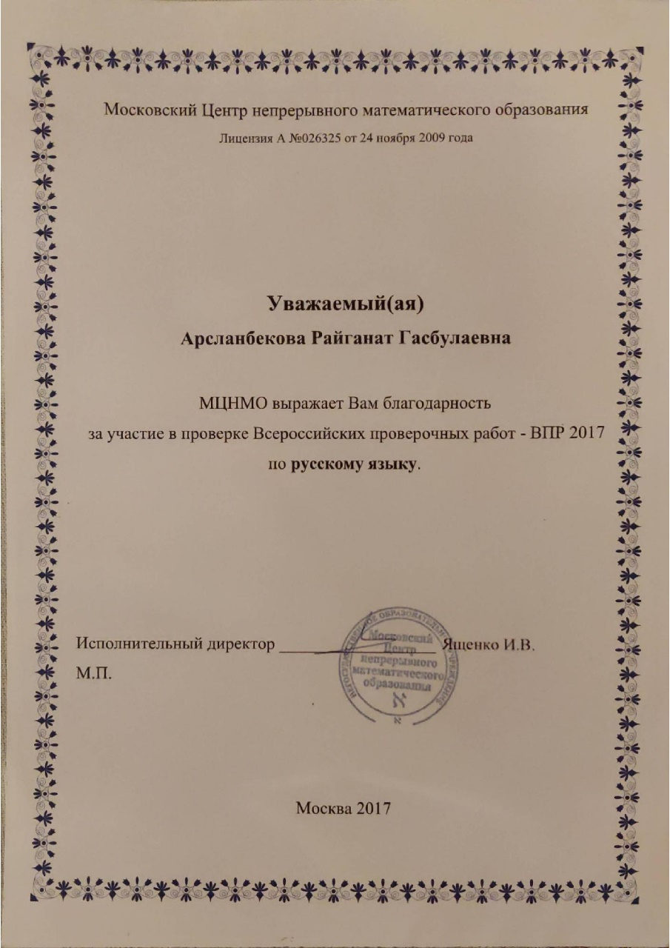
Мои достижения

Slide 17
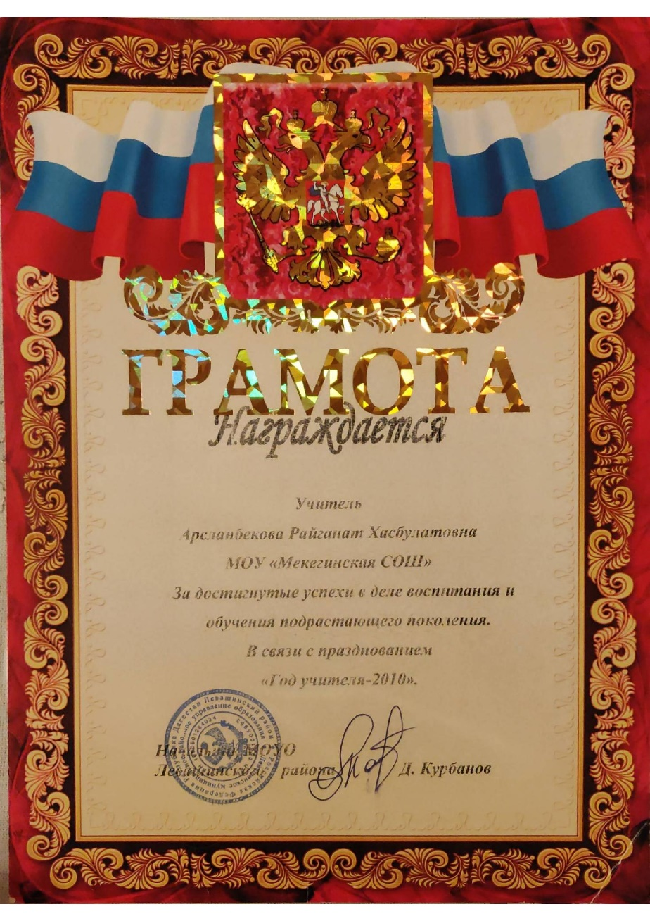
Мои достижения

Slide 18
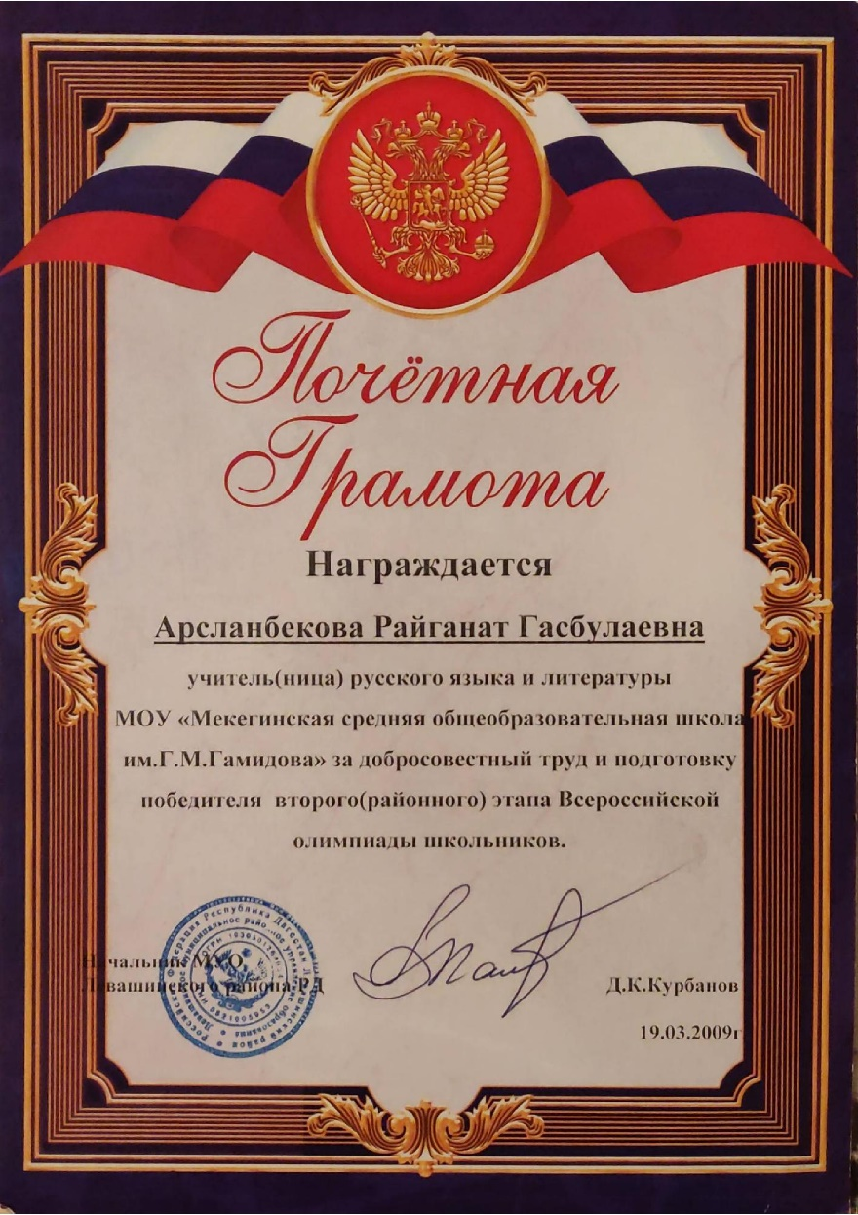
Мои достижения

Slide 19
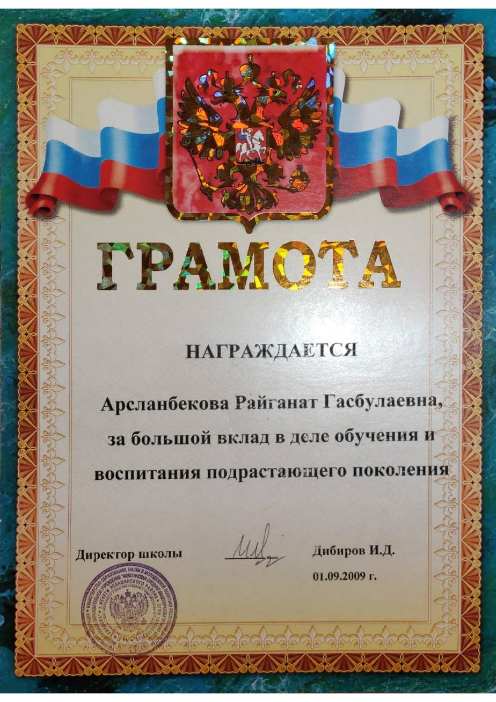
Мои достижения

Slide 20
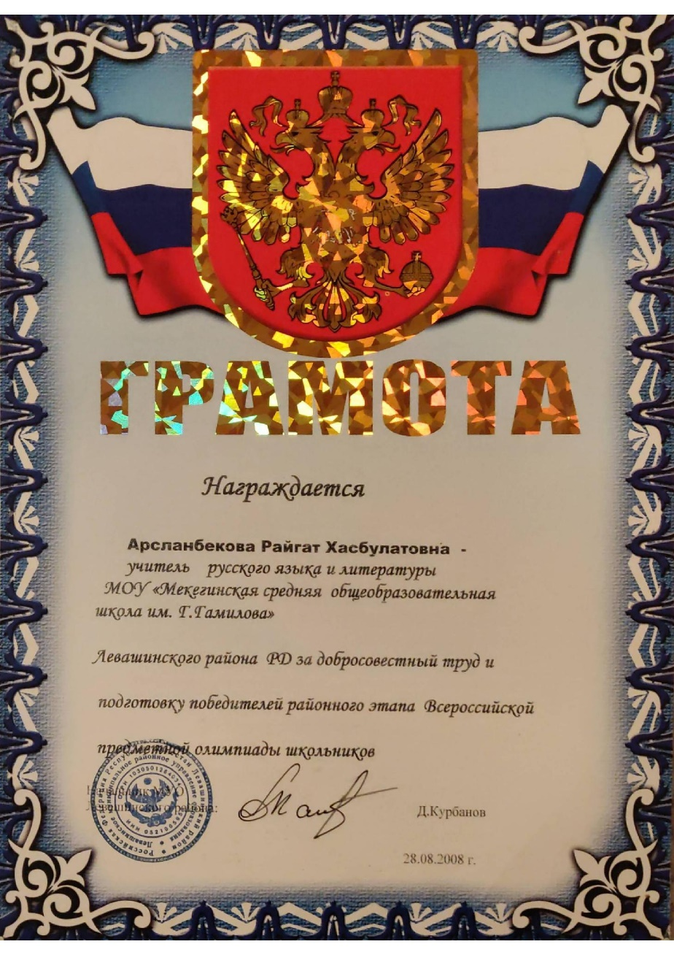
Мои достижения

Slide 21
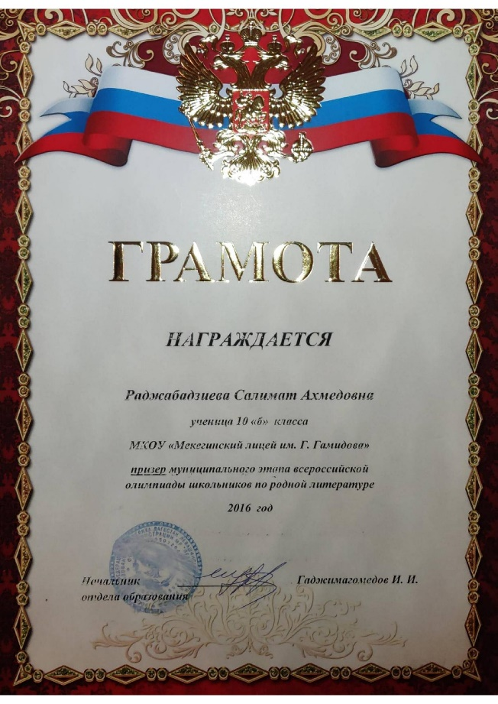
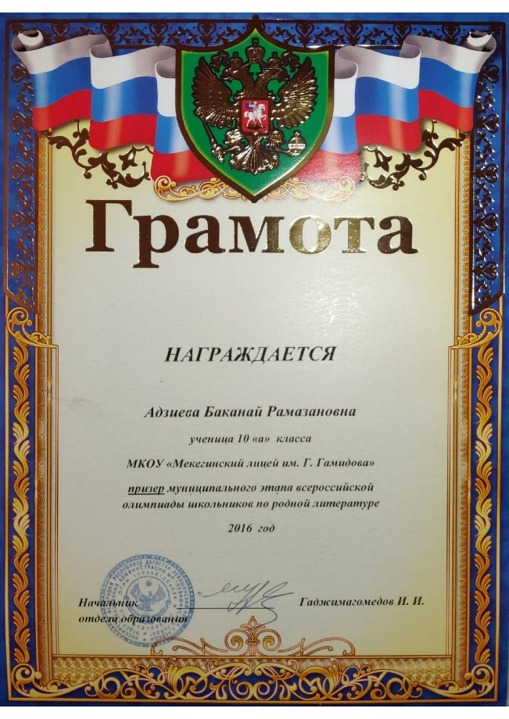
Достижения моих учеников

Slide 22
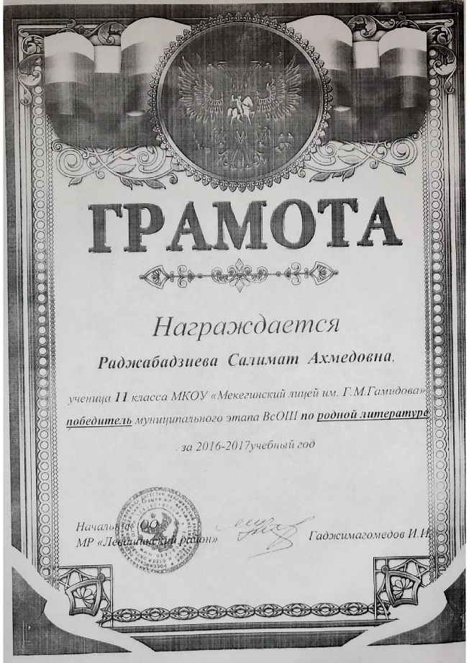
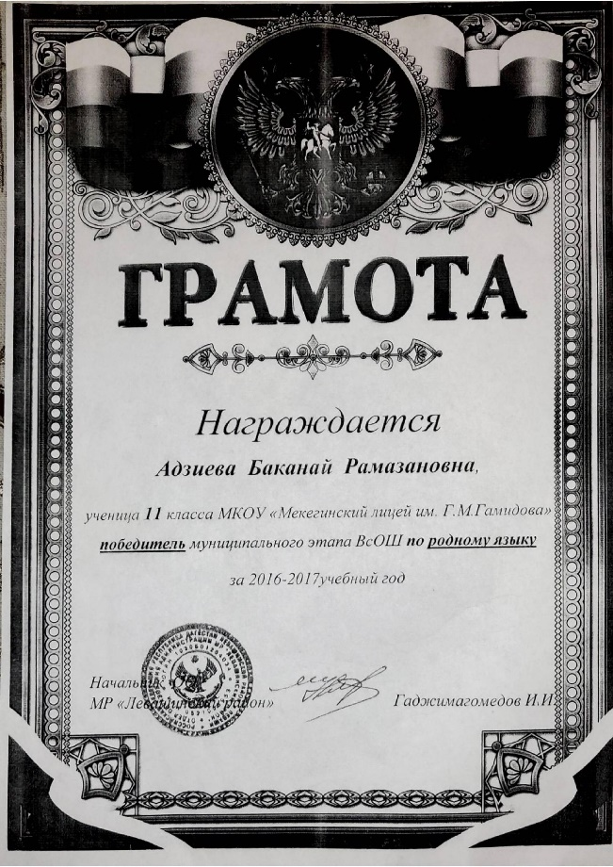
Достижения моих учеников

Slide 24
Дагъиста заслуженный учитель. Халкьла багьудила отличник. Арсланбеков ХIясбулагь Магомедович.

Slide 25
Арсланбеков Багьаудин Арсланбекович. Историяла гIилмуртала кандидат.

Slide 26
Нушала учительти-писательти.

Slide 27
ГIялиханова Аминат ГIябдулмеджидовна-филологияла гIилмуртала кандидат.

Slide 28
ГIисаев МяхIяммадшапигI ГIялиханович-филологияла гIилмуртала кандидат, профессор.

Slide 29
Айгумов Джалалудин Айгумович-пергер педагог, писатель.

Slide 30
Шантала пахру. ГIямаров МяхIяммад ГIямарович. Россияла герой.

Slide 31
Дарган мезла кабинетлизиб дила дарс.

Slide 32
Дила хIянчурби.

Slide 33
7-8-ти классуназиб дарган мезла ва литературала абз.

Slide 34
Дарган мезла КВН- ла дарс

Slide 35
9-ти классуназиб дарган мезла ва литературала абз

Slide 36
Дарсла тема: Г|. Батирай «Дигайличила» 10 класслизиб барибси даргала литературала дарсла план.

Slide 37
Дарсла тема: Гъ-Б. Бях|яндов «Хамдеш агарси Кавказ». 11 класслизиб барибси даргала литературала дарсла план.

Slide 38
Дарган мезла тематический планти 7 класс Сяг|ятунала кьадар: лерилра – 64; жумяг|лизир – 2 сяг|ят Жузла авторти: Сулейманов Б. С., Мях|яммадов З. Г|., Бях|яммадов М. Р.

Slide 39
Дагъиста литературала тематический план 10 класс

Slide 40
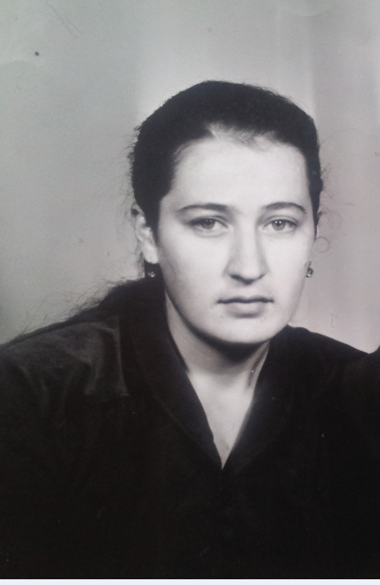
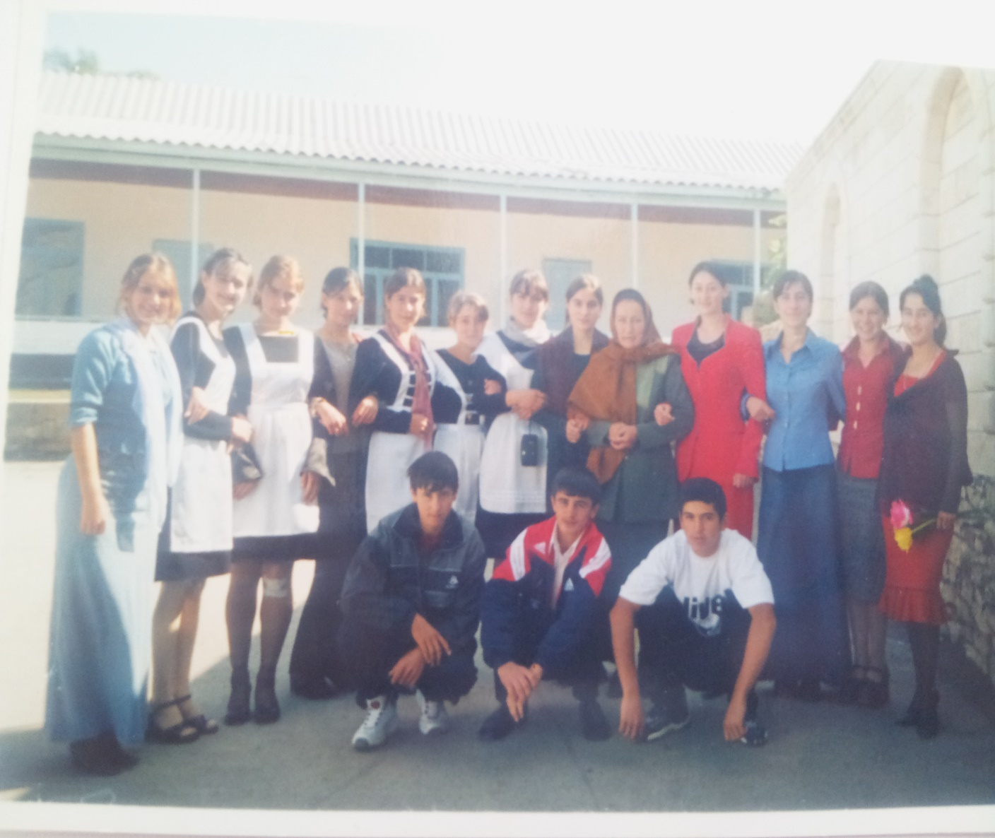
35 дус школализир.

